Slide 1
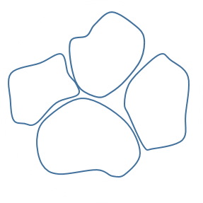
人工神经网络基础
汇报人：权赵恒

Slide 2


目录
引言
Introduction
原理
Principle
分类
Classification
算法
Algorithm

Slide 3
引言
人工神经网络（简称神经网络，Neural Network）是模拟人脑思维方式的数学模型。
神经网络是在现代生物学研究人脑组织成果的基础上提出的，是一种人类由于受到生物神经细胞结构启发而研究出的一种算法体系，用来模拟人类大脑神经网络的结构和行为。神经网络反映了人脑功能的基本特征，如并行信息处理、学习、联想、模式分类、记忆等。
1

Slide 4
引言
20世纪80年代以来，人工神经网络（ANN，Artificial Neural Network）研究所取得的突破性进展。神经网络控制是将神经网络与控制理论相结合而发展起来的智能控制方法。它已成为智能控制的一个新的分支，为解决复杂的非线性、不确定、未知系统的控制问题开辟了新途径。
2

Slide 5
目录
引言
Introduction
原理
Principle
分类
Classification
算法
Algorithm

Slide 6
原理
神经生理学和神经解剖学的研究表明，人脑极其复杂，由一千多亿个神经元交织在一起的网状结构构成，其中大脑皮层约140亿个神经元，小脑皮层约1000亿个神经元。
这就是为什么人脑能完成智能、思维等高级活动，为了能利用数学模型来模拟人脑的活动，导致了神经网络的研究。
3

Slide 7
原理
神经系统的基本构造是神经元(神经细胞)，它是处理人体内各部分之间相互信息传递的基本单元。
每个神经元都由一个细胞体，一个连接其他神经元的轴突和一些向外伸出的其它较短分支—树突组成。
轴突功能是将本神经元的输出信号(兴奋)传递给别的神经元，其末端的许多神经末梢使得兴奋可以同时传送给多个神经元。
树突的功能是接受来自其它神经元的兴奋。
神经元细胞体将接收到的所有信号进行简单地处理后，由轴突输出。
神经元的轴突与另外神经元神经末梢相连的部分称为突触。
4

Slide 8
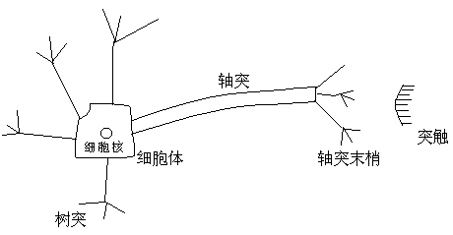
原理
图 单个神经元的解剖图
5

Slide 9
原理
神经元由三部分构成：
（1）细胞体（主体部分）：包括细胞质、细胞膜和细胞核；
（2）树突：用于为细胞体传入信息；
（3）轴突：为细胞体传出信息，其末端是轴突末梢，含传递信息的化学物质；
（4）突触：是神经元之间的接口（10⁴~10⁵个/每个神经元）。
通过树突和轴突，神经元之间实现了信息的传递。
6

Slide 10
原理
神经元具有如下功能：
(1) 兴奋与抑制：如果传入神经元的冲动经整和后使细胞膜电位升高，超过动作电位的阈值时即为兴奋状态，产生神经冲动，由轴突经神经末梢传出。如果传入神经元的冲动经整和后使细胞膜电位降低，低于动作电位的阈值时即为抑制状态，不产生神经冲动。
(2) 学习与遗忘：由于神经元结构的可塑性，突触的传递作用可增强和减弱，因此神经元具有学习与遗忘的功能。
6

Slide 11
原理
决定神经网络模型性能三大要素为：
(1) 神经元（信息处理单元）的特性；
(2) 神经元之间相互连接的形式—拓扑结构；
(3) 为适应环境而改善性能的学习规则。
6

Slide 12
目录
引言
Introduction
原理
Principle
分类
Classification
算法
Algorithm

Slide 13
分类
神经网络的分类：
目前神经网络模型的种类相当丰富，已有近40余种神经网络模型。
典型的神经网络有多层前向传播网络 （BOP网络）、Hopfield网络、CMAC小脑模型、ART网络、BAM双向联想记忆网络、SOM自组织网络、Blotzman机网络和Madaline网络等。
7

Slide 14
分类
根据神经网络的连接方式，神经网络可分为两种形式：
（1）前向网络
如图所示，神经元分层排列，组成输入层、隐含层和输出层。每一层的神经元只接受前一层神经元的输入。输入模式经过各层的顺次变换后，由输出层输出。在各神经元之间不存在反馈。感知器和误差反向传播网络采用前向网络形式。
8

Slide 15
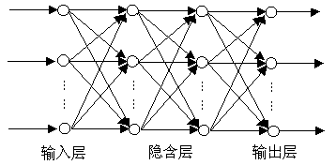
分类
图 前馈型神经网络
8

Slide 16
算法
（2）反馈网络
该网络结构在输出层到输入层存在反馈，即每一个输入节点都有可能接受来自外部的输入和来自输出神经元的反馈。这种神经网络是一种反馈动力学系统，它需要工作一段时间才能达到稳定。
Hopfield神经网络是反馈网络中最简单且应用最广泛的模型，它具有联想记忆的功能，如果将Lyapunov函数定义为寻优函数，Hopfield神经网络还可以解决寻优问题。
8

Slide 17
分类
图 反馈型神经网络
8

Slide 18
算法
(3) 自组织网络
网络结构如图所示。Kohonen网络是最典型的自组织网络。Kohonen认为，当神经网络在接受外界输入时，网络将会分成不同的区域，不同区域具有不同的响应特征，即不同的神经元以最佳方式响应不同性质的信号激励，从而形成一种拓扑意义上的特征图，该图实际上是一种非线性映射。这种映射是通过无监督的自适应过程完成的，所以也称为自组织特征图。
8

Slide 19
分类
图 自组织神经网络
8

Slide 20
目录
引言
Introduction
算法
Project Schedule
工作内容
Works Content
知识拓展
Learning More

Slide 21
算法
神经网络学习算法：
神经网络学习算法是神经网络智能特性的重要标志，神经网络通过学习算法，实现了自适应、自组织和自学习的能力。
目前神经网络的学习算法有多种，按有无导师分类，可分为有教师学习（Supervised Learning）、无教师学习（Unsupervised Learning）和再励学习（Reinforcement Learning）等几大类。
25

Slide 22
算法
（1）在有教师的学习方式中，网络的输出和期望的输出（即教师信号）进行比较，然后根据两者之间的差异调整网络的权值，最终使差异变小。
（2）在无教师的学习方式中，输入模式进入网络后，网络按照一预先设定的规则（如竞争规则）自动调整权值，使网络最终具有模式分类等功能。
（3）再励学习是介于上述两者之间的一种学习方式。
26

Slide 23
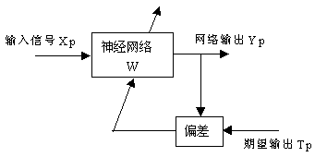
知识拓展
图 有导师指导的神经网络学习
27

Slide 24
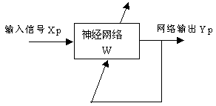
算法
图 无导师指导的神经网络学习
27

Slide 25
谢谢聆听！
谢谢聆听！
汇报人：权赵恒

